Slide 1

당신의 주문이 준비되었습니다
Let IT Go조
김예원 홍연진 정재원

Slide 2

01 개발동기
02 어플리케이션 소개
03 시연영상
04 개발 환경
05 기대효과
06 문제점 및 개선사항
Contents

Slide 3
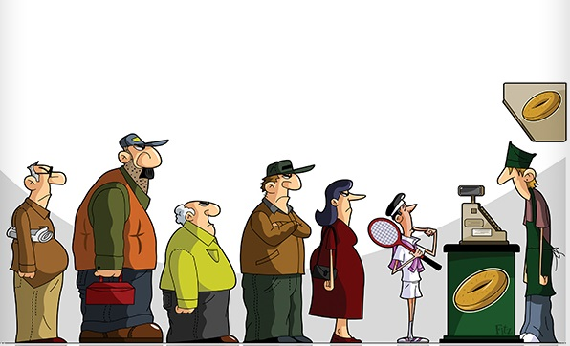
01. 개발 동기_ 시간의 단축
Take,
Eat
[ 필요성 1 ]
주문 을 하기 위한
오랜 기다림
₊
음식 수령까지의 기다림
= 불필요한 시간 낭비
스마트폰을 이용한 빠른 주문의 필요성

Slide 4

01. 개발 동기_ 경쟁력 측면
Take,
Eat
[ 필요성 2 ]
어플 개발 이 부담스러운
소상공인
₊
대형프렌차이즈 어플의 급증
= 소상공인 경쟁력 저하
모든 사람이 사용 가능한 플랫폼 개발의 필요성

Slide 5

02. 어플리케이션 소개
Take,
Eat
[
]
Takeout + Eat
핸드폰으로 음식을 미리 주문하여 바로 수령할 수 있게
하는 바쁜 현대인을 위한 시간단축 어플리케이션
음식 주문
판매자 확인
매장도착 즉시 수령

Slide 6
02. 어플리케이션 소개_ 회원가입
Take,
Eat
회원가입
어플 실행 시, 기기의 번호를 자동으로 받아온다
서버에 등록된 번호인지 확인
등록된 번호가 아닐 경우 각 소비자/판매자로 회원가입
회원 가입 이후에 접속 시 자동으로 로그인
판매자
소비자

Slide 7
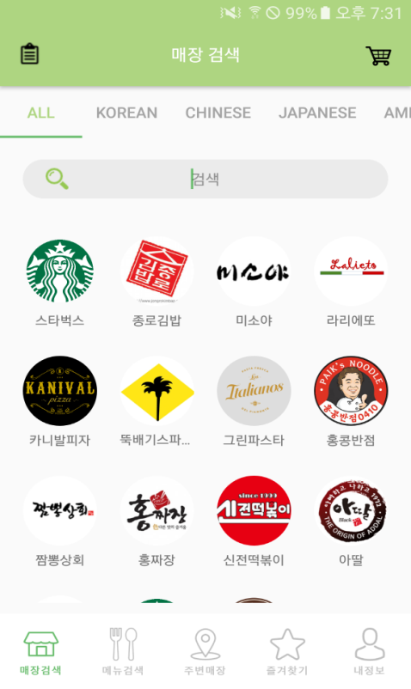
02. 어플리케이션 소개_ 소비자
Take,
Eat
1. 매장 검색
5. 내 정보
2. 메뉴 검색
6. 장바구니
3. 주변 매장
7. 주문내역
4. 즐겨 찾기

Slide 8

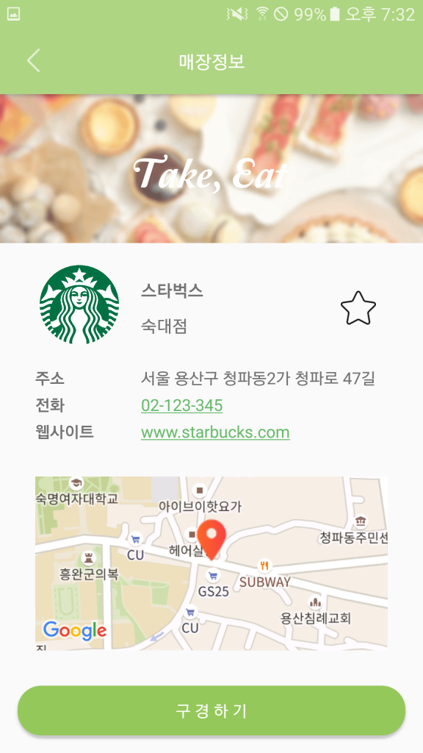
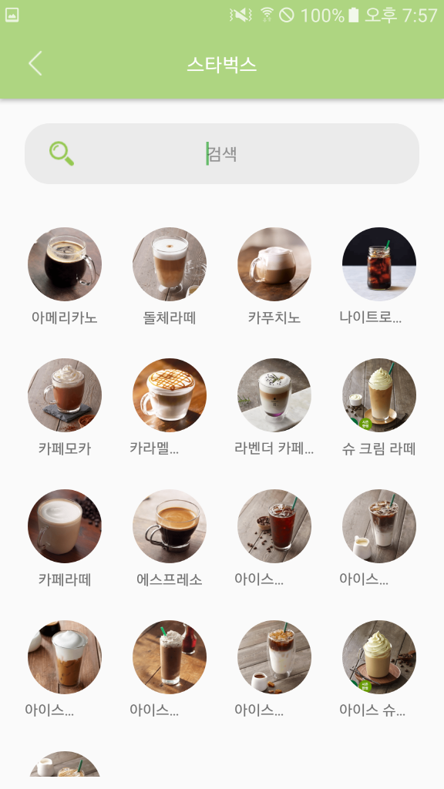
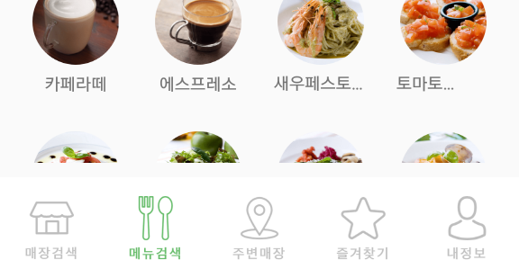
02. 어플리케이션 소개_ 매장검색
Take,
Eat
소비자
1. 매장검색
매장 선택
매장 상세보기
매장메뉴 모아보기

Slide 9
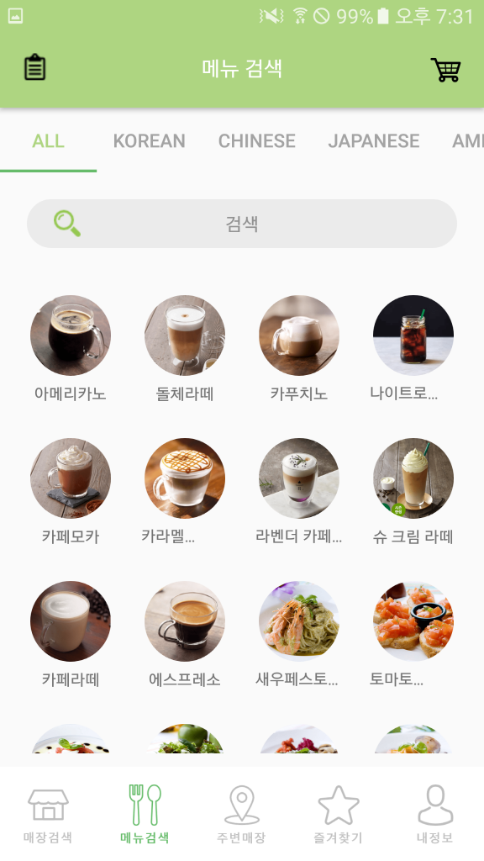
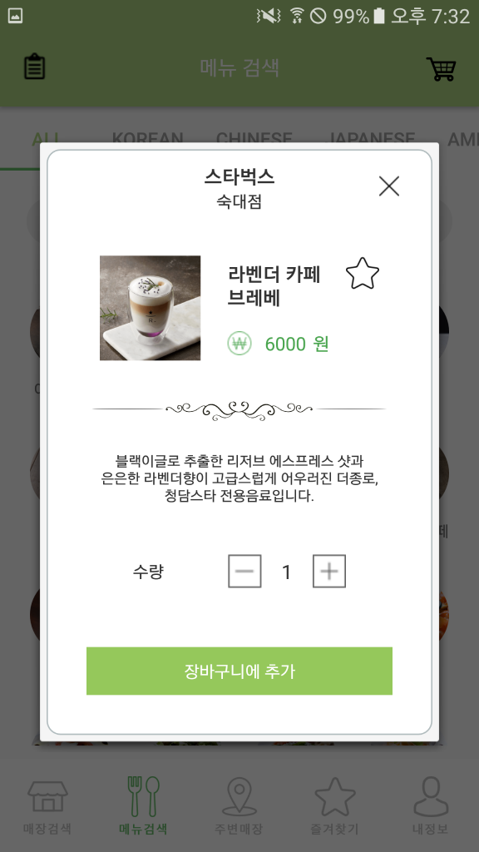
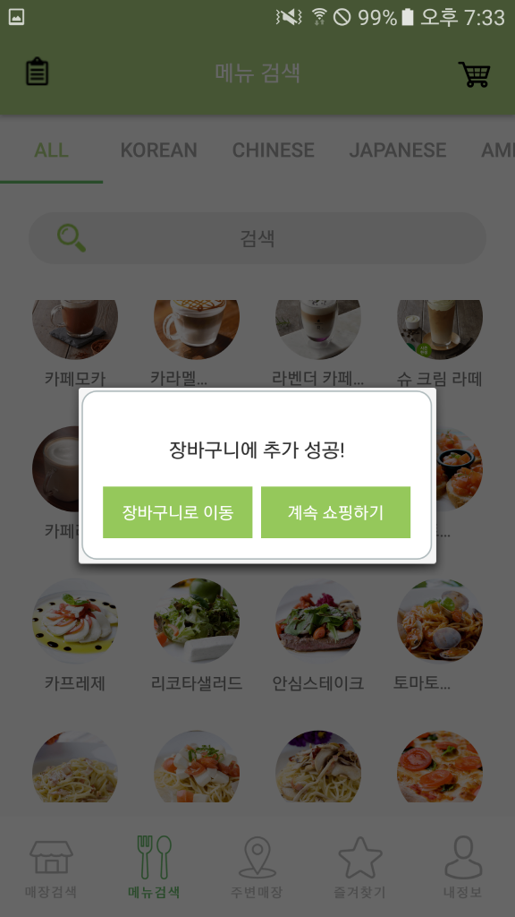
02. 어플리케이션 소개_ 메뉴검색
Take,
Eat
소비자
2. 메뉴검색
메뉴 선택
메뉴 상세보기
장바구니에 추가

Slide 10
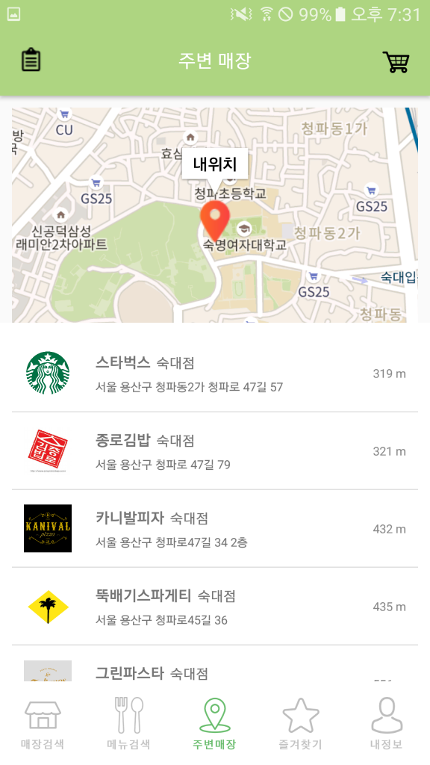
02. 어플리케이션 소개_ 주변매장
Take,
Eat
주변매장
소비자
현재 위치를 GPS로 받아와 자신과
가까운 거리 순으로 매장이 정렬된다
3. 주변매장
현재 내 위치가 지도에 표시
매장까지의 거리가 표시

Slide 11
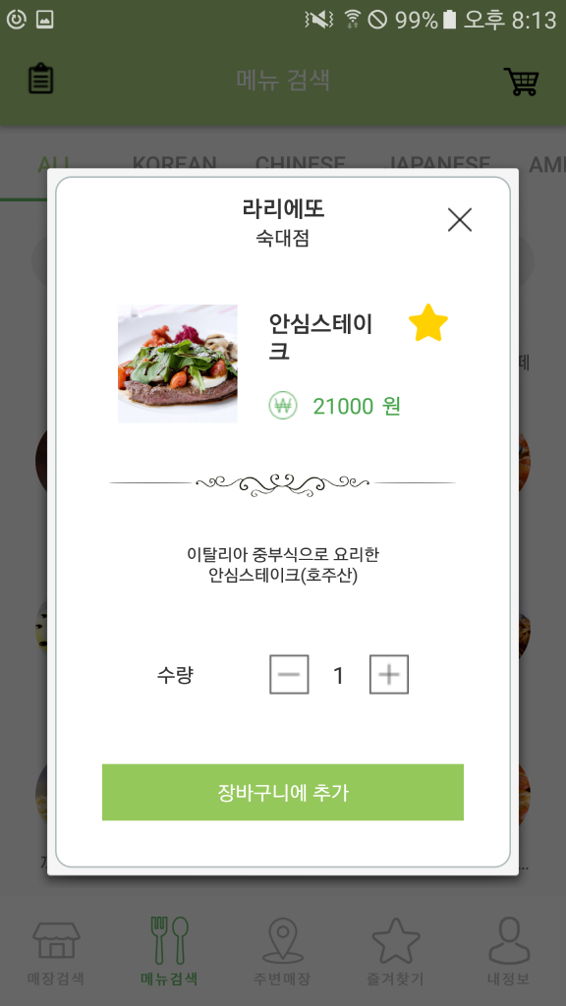
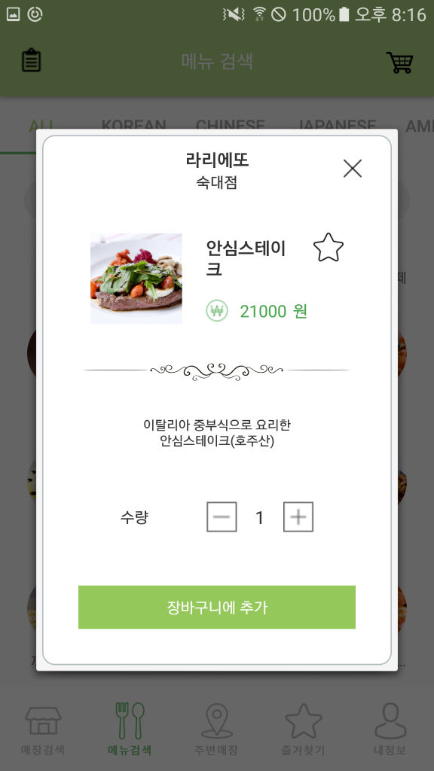
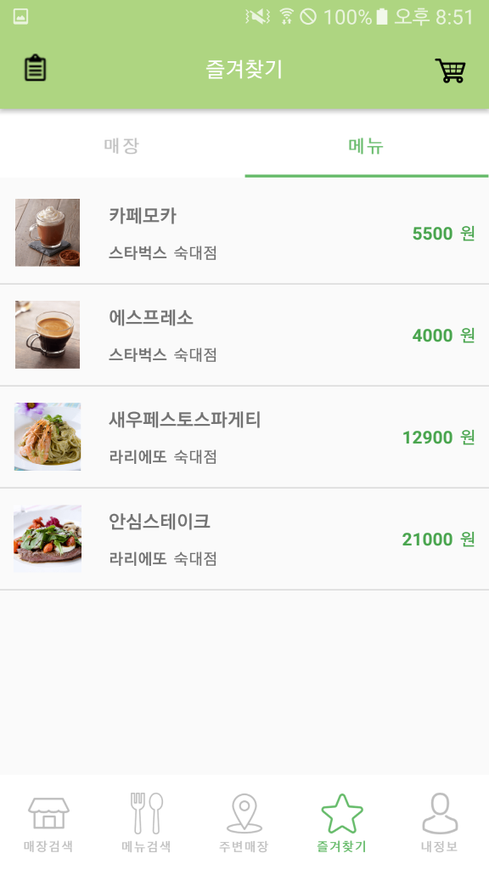
02. 어플리케이션 소개_ 즐겨찾기
Take,
Eat
소비자
4. 즐겨찾기
즐겨찾기
자신이 자주 찾는
매장/메뉴를 즐겨찾기 해놓으면
즐겨찾기 탭에서 빠르게 찾아볼 수 있다

Slide 12
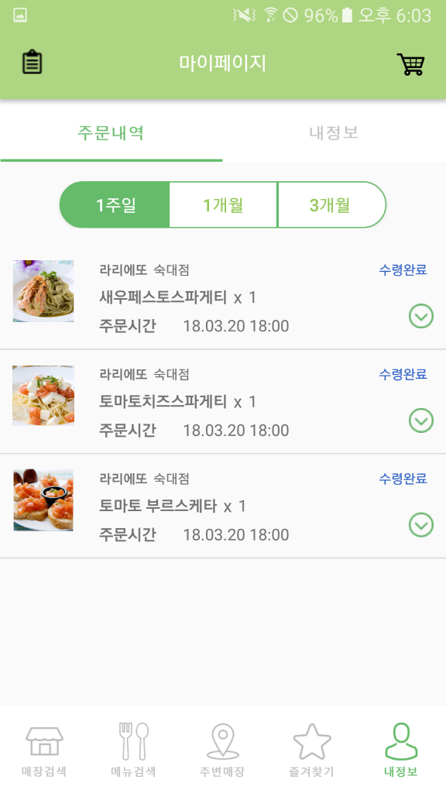
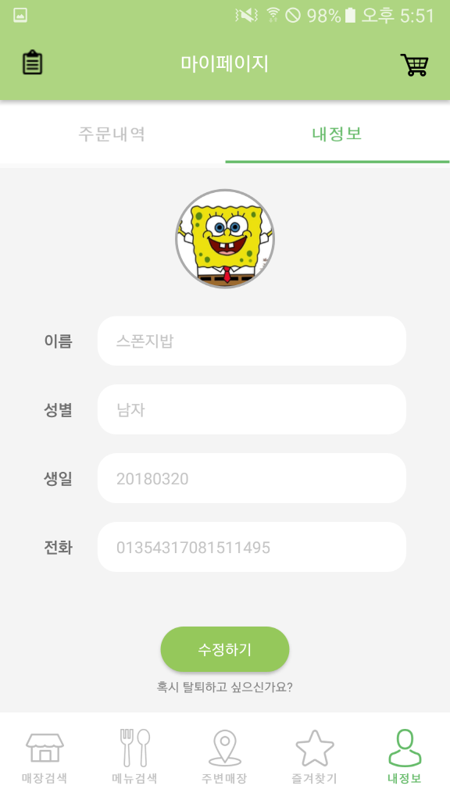
02. 어플리케이션 소개_ 내 정보
Take,
Eat
소비자
5. 내 정보
내 정보탭에서 주문 내역과 내 정보를 수정/관리 할 수 있다

Slide 13
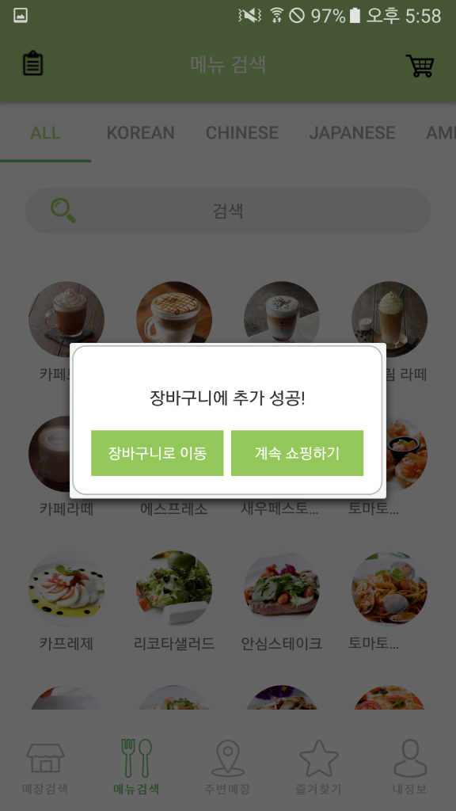
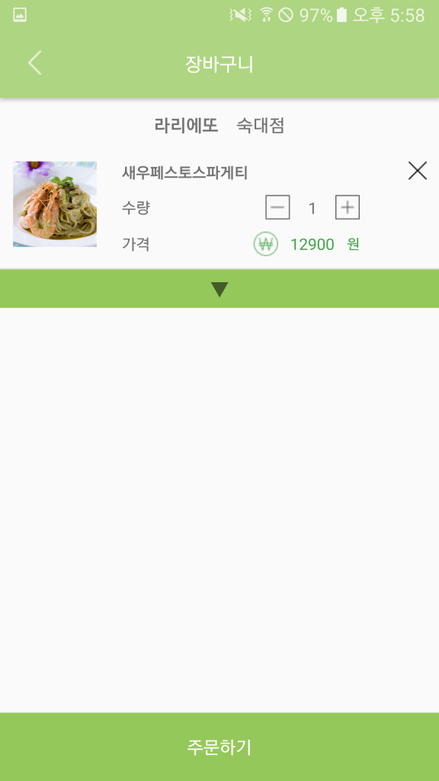
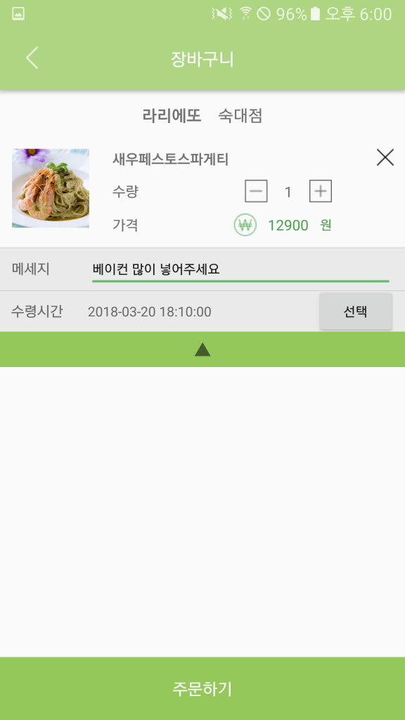
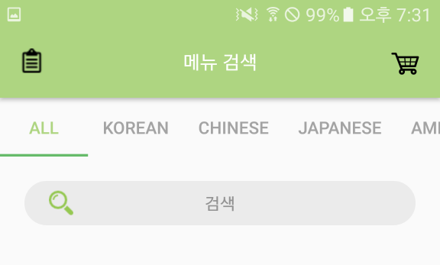
02. 어플리케이션 소개_ 장바구니
Take,
Eat
소비자
6. 주문목록
7. 장바구니
장바구니에 추가
장바구니
메시지, 수령시간 입력 가능

Slide 14
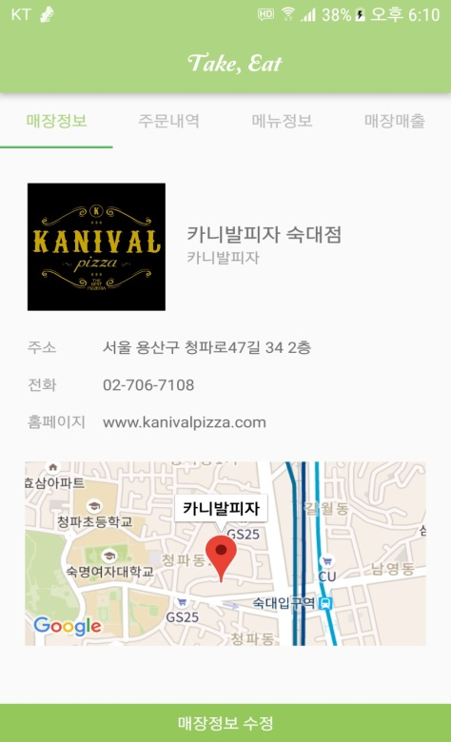

02. 어플리케이션 소개_ 판매자
Take,
Eat
1. 매장 정보
2. 주문 내역
3. 메뉴 정보
4. 매장 매출

Slide 15
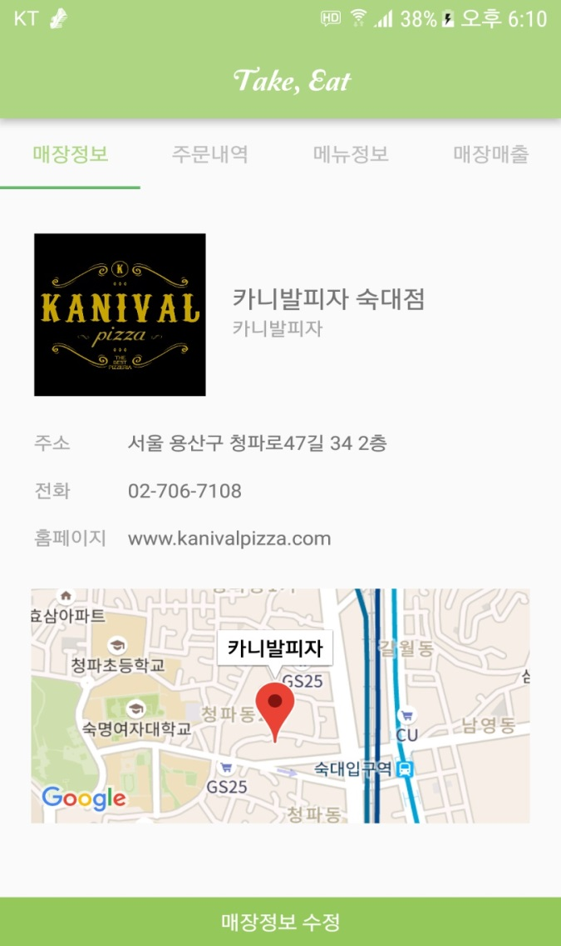
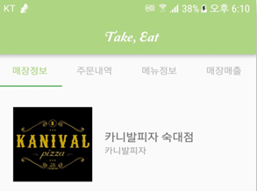
02. 어플리케이션 소개_ 매장정보
Take,
Eat
소비자
매장정보
1. 매장 정보
매장 정보가
한눈에 보여지며
수정 또한 가능하다.

Slide 16
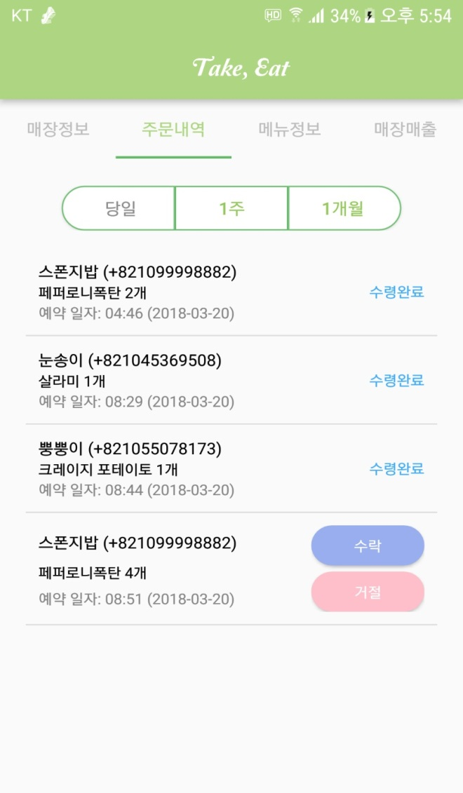
02. 어플리케이션 소개_ 주문내역
Take,
Eat
주문내역
2. 주문 내역
판매자에게 들어온
주문 목록이 한눈에 보여지며
버튼을 클릭하여 주문을
수락/거절이 가능하다.

Slide 17
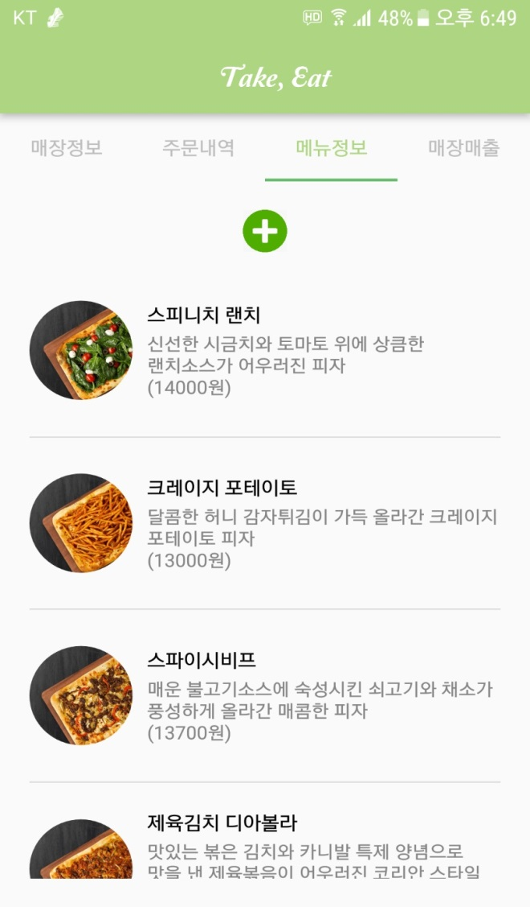
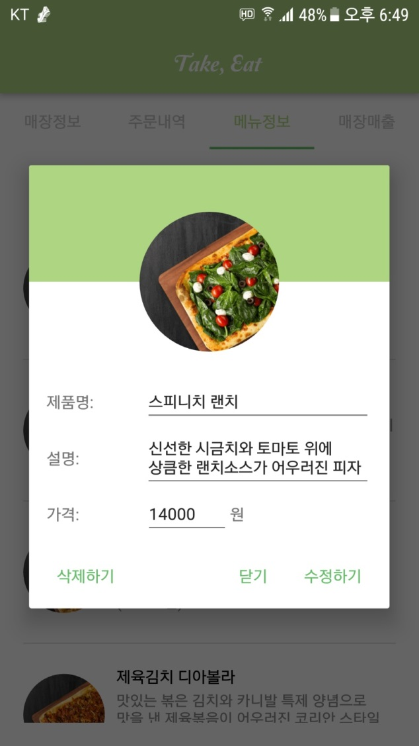
02. 어플리케이션 소개_ 메뉴정보
Take,
Eat
메뉴정보
소비자
3. 메뉴 정보
판매자가
메뉴를 추가/수정하고
관리하는 탭

Slide 18
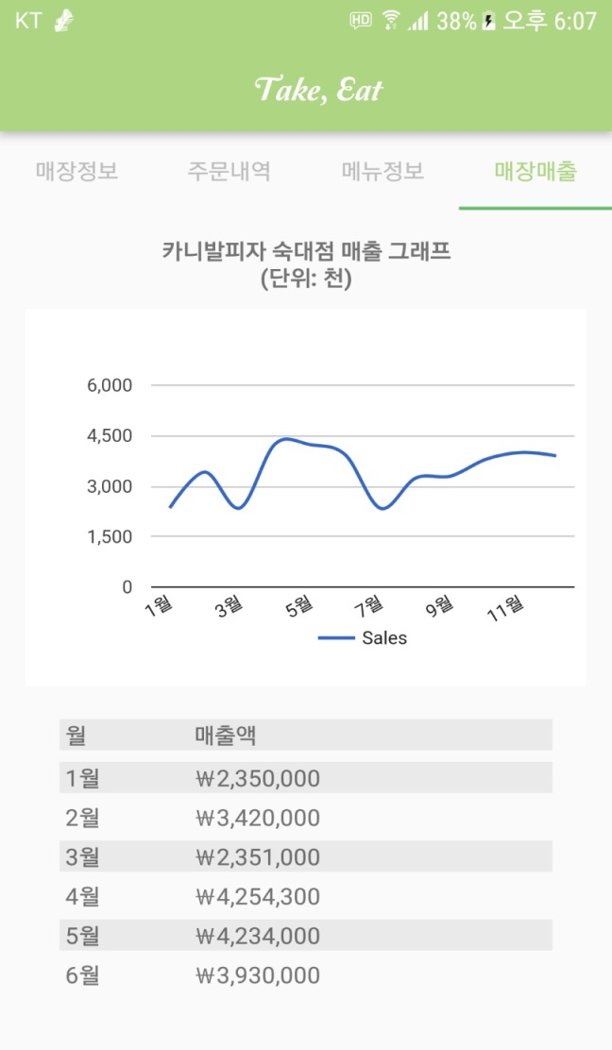
02. 어플리케이션 소개_ 매장매출
Take,
Eat
소비자
매장매출
4. 매장매출
매장의 매출이 그래프로
한눈에 보여지며
월별로 매출액이 보여진다

Slide 19

02. 어플 소개_ 주문 시나리오
Take,
Eat
[ 소비자 ]
[ 판매자 ]
푸시알림
소비자가 음식을 주문
푸시알림
2. 판매자가 주문을 수락/거절
3. 판매자 조리 시작
푸시알림
4. 판매자 조리 완료
5. 음식 수령
5. 음식 수령 버튼 누름

Slide 20
03. 시연영상
Take,
Eat

Slide 21





04. 개발 환경
Take,
Eat
소비자

Slide 22
05. 기대효과
Take,
Eat
[ 기대효과 ]
모바일 결제 시스템을 활용함으로써 온라인 고객확보와 매출 상승
주문시스템을 편리하게 이용해 고객의 대기시간 절감 및 판매자의 생산성 향상

Slide 23
06. 문제점 및 개선사항
Take,
Eat
[문제점 ]
번호 기반의 회원 관리 ▶ 한 번호에 여러 계정 생성 불가능
실결제기능 미비
음식 데이터베이스를 API 형태로 제공하는 매장 드묾 ▶ 직접 등록 필요
[개선사항]
주문에 개인의 취향을 담아 커스터마이징
메뉴 리뷰 기능 추가
개인 맞춤형 메뉴 추천

Slide 24
07. 기대효과 및 발전방향
감사합니다

